Slide 1



t
M
o
a
n
r
o
d
s
i
a
h
k
o
a
b
r
r
i
a
d
K
a
Khalida Azzahra_2114051068 THP B

Slide 2

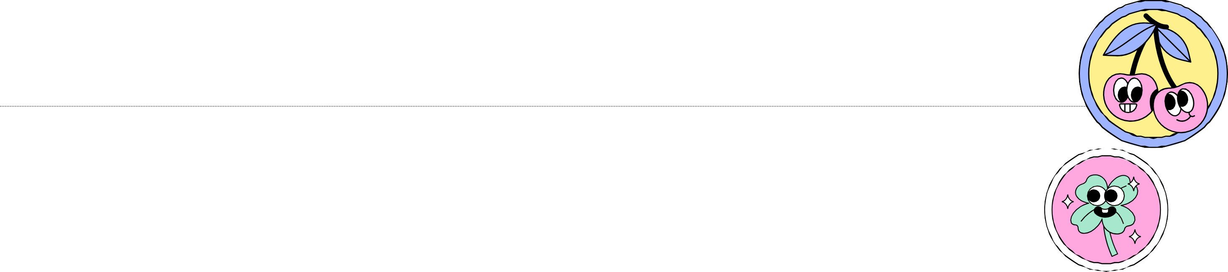
MONOSAKARIDA
Monosakarida merupakan unit karbohidrat terkecil. Mono artinya 1 dan sakarida artinya gula. Jika dilihat gula memiliki struktur molekul kimianya tersusun atas 1 gugus aldehid / 1 gugus keton yang pada rantainya terikat 2 / lebih gugus hidroksil.
Glukosa ada gugus aldehid
Fruktosa ada gugus keton dan terikat 5 atom hidroksil. Kedua molekul tersebut memiliki 6 atom karbon

Slide 3
Pemberian Nama Monosakarida
Aldehid diberiawalan aldo jika
3C Triosa --> Aldotriosa
4C Tetrosa --> Aldotetrosa
5C Pentosa-->Aldopentosa
6C Heksosa --> Aldoheksosa
Keton diberi nama keto jika
3 C Triosa--> Ketotriosa
4 C Tetrosa --> Ketotetrosa 5 C Pentosa --> Ketopentosa
6 C Heksosa --> Ketoheksosa

Slide 4

Glukosa --> Aldoheksosa--> punya 1 gugus aldehid dan 6 atom karbon Fruktosa --> Ketoheksosa--> punya 1 gugus keton dan 6 atom karbon Glisaraldehid--> punya 1 gugus aldehid damn 3 atom karbon
Dihidroksiaseton--> punya 1 gugus keton dan 3 atom karbon
MONOSAKARIDA MEMILIKI ATOM KARBON YANG MENGIKAT GUGUS YANG BERBEDA PADA KEEMPAT TANGANNYA.
ATOM KARBON ASIMETRIK:
ATOM C ASIMETRIS/ ATOM C KIRAL POSISI OH YANG BERBEDA DISEBUT ISOMER GEOMETRI

Slide 5
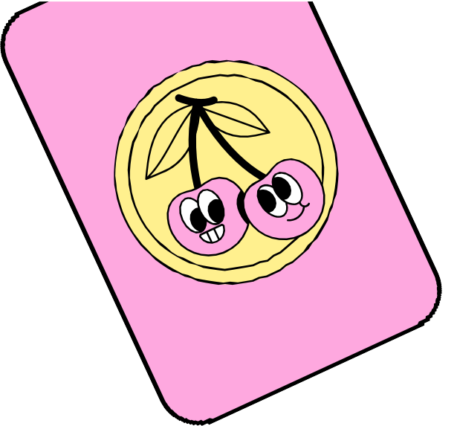
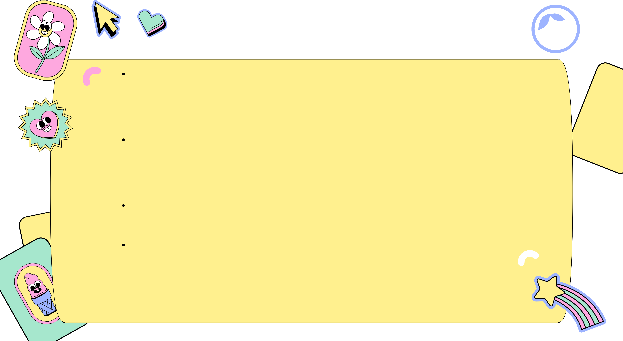
GLUKOSA: DINAMAKAN ATOM C SIMETRIS KARENA PADA KEEMPAT TANGANNYA TERIKAT 4 GUGUS YANG B ERBEDA; JADI GLUKOSA MEMILIKI 4 ATOM C ASIMETRIS C PALING BAWAH BUKAN C ASIMETRIS KARENA MENGIKAT 2 GUGUS FUNGSI YANG SAMA.
FRUKTOSA MEMILIKI ATOM C ASIMETRIS: MONOSAKARIDA MEMILIKI ATOM ASIMETRIS MAKA SECARA FISIK MONOSAKARIDA MEMILIKI SIFAT SEBAGAI SENYAWA YANG DAPAT MEMUTAR MOLARISASI CAHAYA DENGAN KATA LAIN BERSIFAT OPTIK AKTIF.
GLISERALDEHID MEMILIKI C ASIMETRIS YANG MENGIKAT ALDEHID, METANOL, HIDROGEN DAN HIDROKSIL.
D- GILSERALDEHIDA: CHO MENGIKAT HIDROKSIL PADA SEBELAH KANAN DARI GUGUS KARBONIL TERJAUHNYA. D BERASAL DARI KATA DEXTRO YANG BERARTI KANAN. SEDANGKAN MOLEKUL CHO GUGUS OH YANG BERADA DISEBELAH KIRI DARI ATOM KARBONILNYA YANG DINAMAKAN L-GLISERALDEHID. L DARI KATA LEVO = KIRI

Slide 6



STRUKTUR LURUS MONOSAKARIDA
Aldotreosa memiliki >5 atom carbon memiliki struktur siklik. Merupakan interaksi gugus karbonil dan oksigen pada hikdroksil yang membentuk ikatan kovalen. Glukosa memiliki gugus aldehid dengan rantai samping R1 dan alkohol dengan rantai samping R1. Interaksi antara aldehid dan alkohol ini akan berada pada kesetimbangan untuk membentuk hemiacetal Prinsip siklisasi fruktosa terdapat gugus keton terikat R1 dan R2 dan alkohol
yang terikat R3. Interaksi antara keton dan alkohol akan membentuk hemiketal dimana oksigen akan terikat dengan karbon dan H pada alkohol akan membentuk gugus OH baru.

